Slide 1













Tiết 2

Slide 2



1. Đọc bảng thông tin và quan sát hình 6, 7, em hãy:
- Kể tên một số hoạt động kinh tế biển ở vùng Duyên hải miền Trung.
- Kể tên một số bãi biển và cảng biển ở vùng.

Slide 3

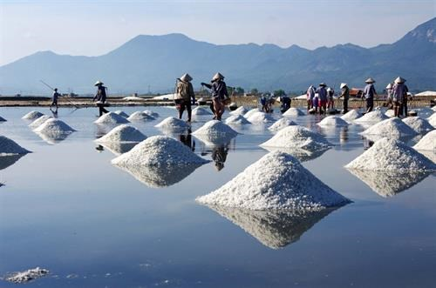
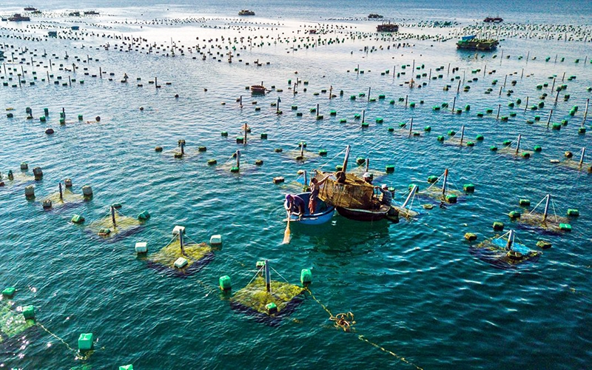
Một số hoạt động kinh tế biển ở vùng Duyên hải Miền Trung
Làm muối
Đánh bắt và nuôi trồng thuỷ sản

Slide 4
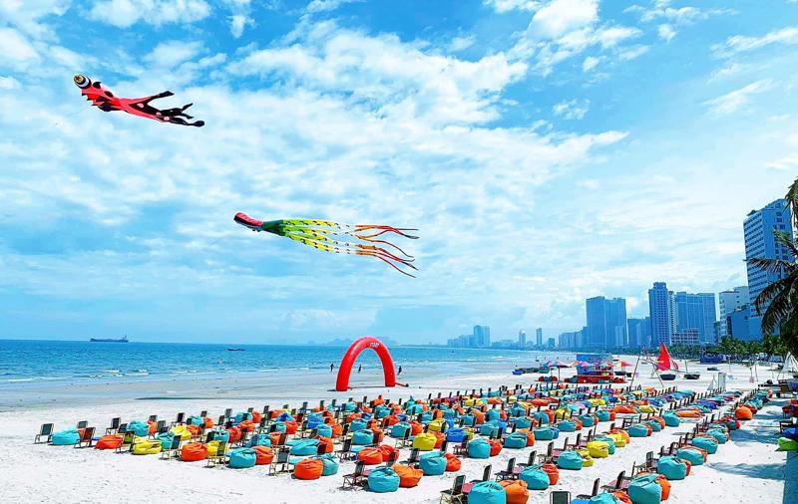
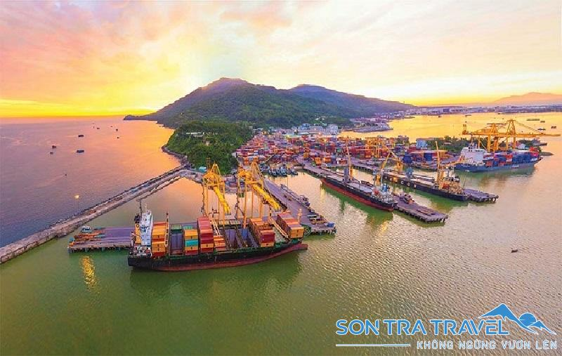
Một số hoạt động kinh tế biển ở vùng Duyên hải Miền Trung
Du lịch biển đảo
Giao thông đường biển

Slide 5
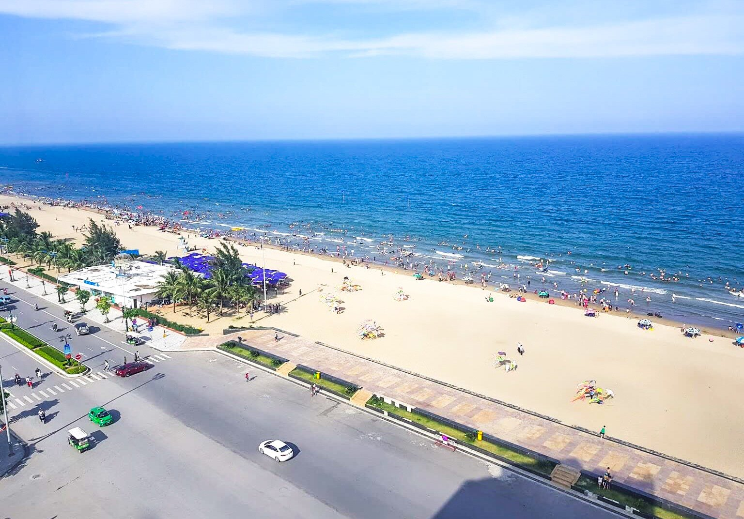
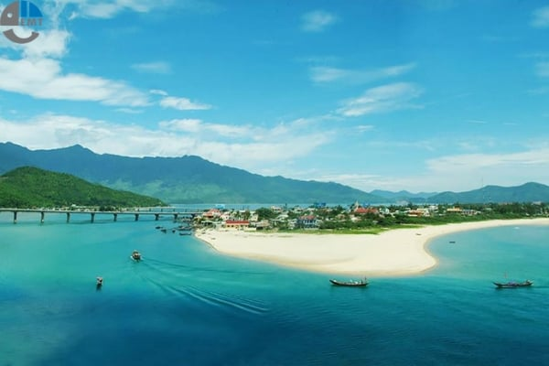
Một số bãi biển ở vùng Duyên hải Miền Trung
Sầm Sơn (Thanh Hoá)
Lăng Cô (TT Huế)

Slide 6
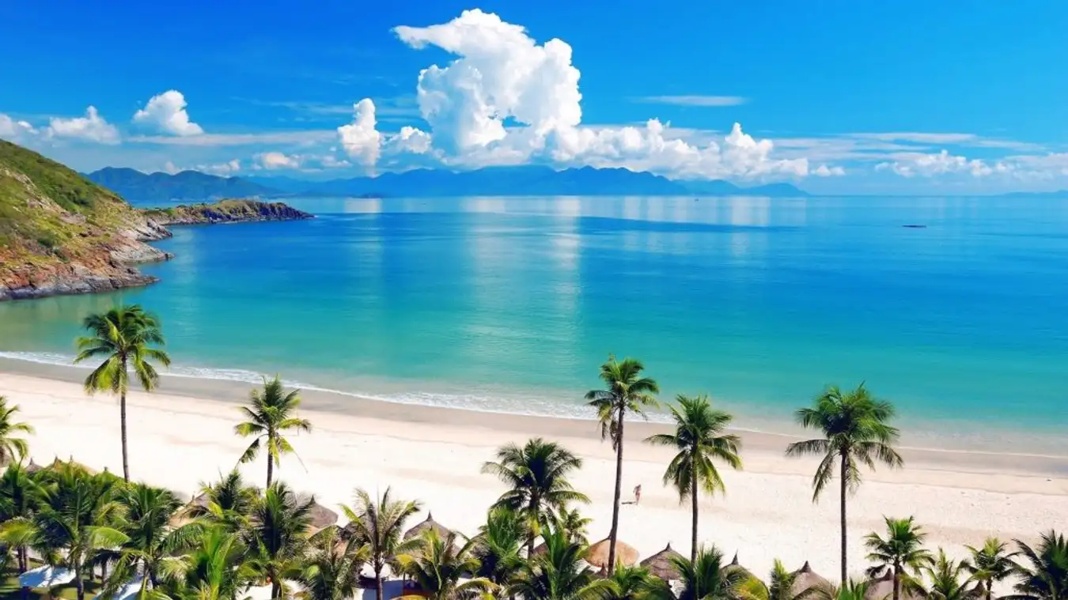
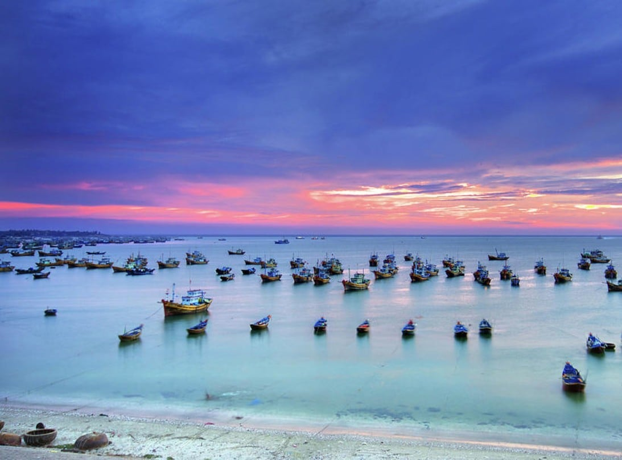
Một số bãi biển ở vùng Duyên hải Miền Trung
Nha Trang (Khánh Hoà)
Mũi Né (Bình Thuận)

